Slide 1
자기 소개
이름 : 신세규
학년 : 4학년
전화번호 : 010-2515-1191

Slide 2
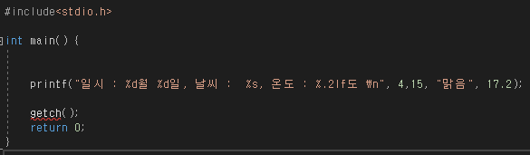
Practice1 – printf()를 사용해 보자
Main()

Slide 3
Practice1 – printf()를 사용해 보자
Main()

Slide 4
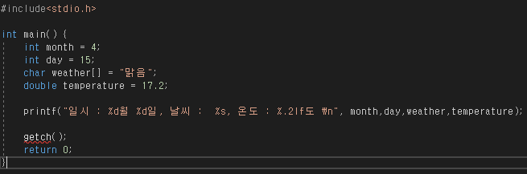
Practice2 – 다양한 변수를 사용해 보자
Main()

Slide 5
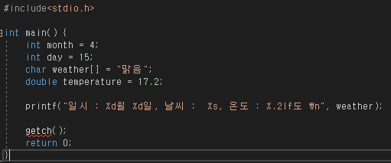
Practice3 – 서식문자를 잘못 사용하면..
Main()

Slide 6
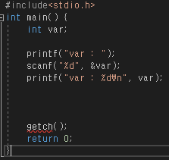
Practice4 – scanf()를 써보자
Main()

Slide 7
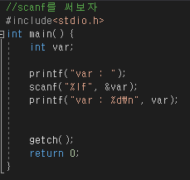

Practice5 – 서식 문자를 잘못 쓰면..
Main()

Slide 8
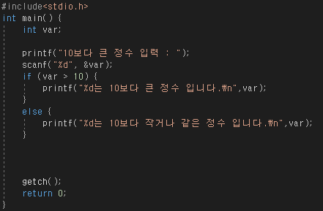


Example1 – if문을 사용해보자
결과
Main()

Slide 9
답

Slide 10
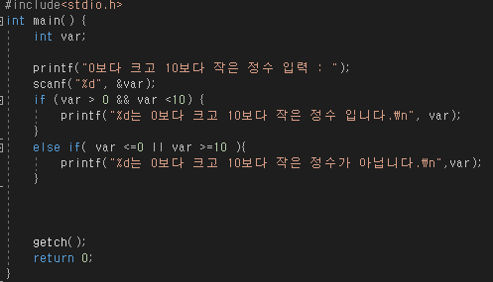
Example2 – else if문을 사용해보자
결과
Main()

Slide 11
답

Slide 12
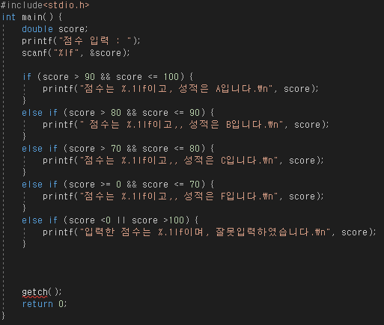

Example3 – 나의 학점을 계산해 보자.
결과
Main()
90초과 100이하
80초과 90이하
70초과 80이하
0이상 70이하
0미만 또는 100 초과

Slide 13
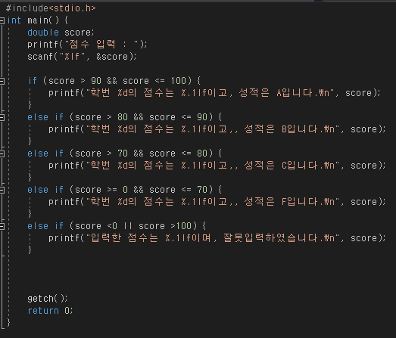
답

Slide 14
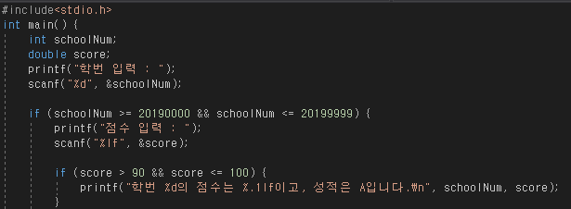
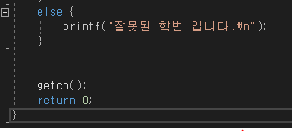

Example4 – 학번 입력후, 학점을 계산해 보자.
Main()
2019xxxx학번만 입력 가능
example3
결과

Slide 15
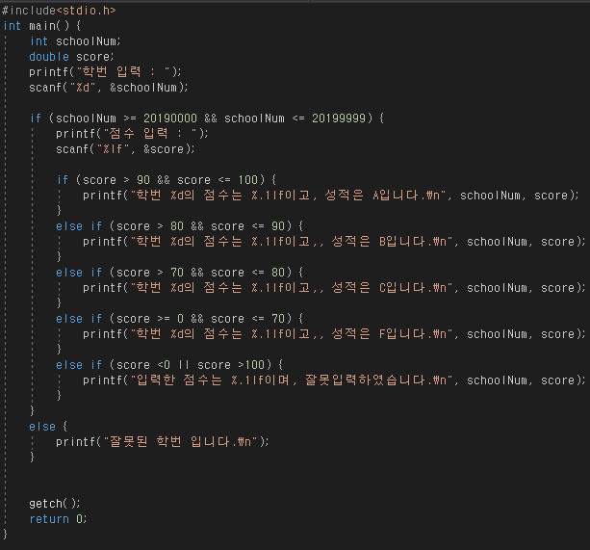
답

